Slide 1
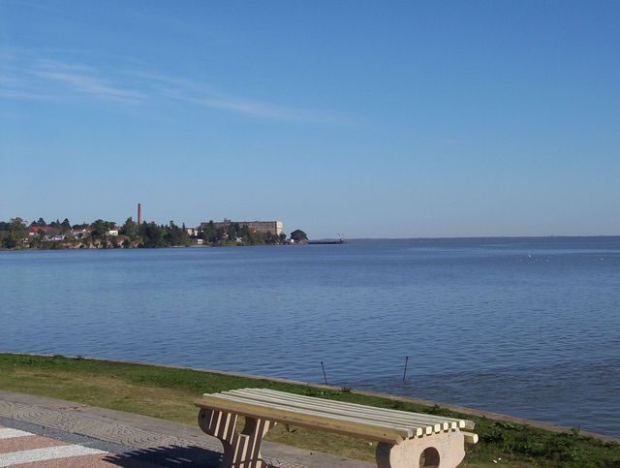
Desde la otra orilla del Charco ….
Carta de una abuela Uruguaya

Slide 2
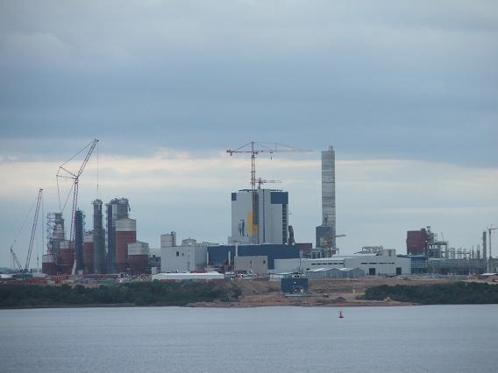
No me paga el Gobierno de Entre Ríos, ni me inspira una actitud opositora al Gobierno oriental votado por la mayoría de nosotros.
Tampoco escribo con algún reproche hacia los que aceptan trabajar para una industria contaminante cuando se los obliga a elegir entre la expansión del cáncer dentro de diez años o el hambre hoy.
Ellos son las víctimas, no los responsables.

Slide 3
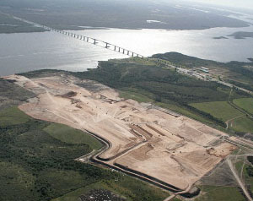
Simplemente escribo esto porque sé que lo que va a ocurrir en Fray Bentos es una tragedia sin precedentes para todos nosotros; que aumentará además la extranjerización de la tierra y seguirá expulsando a la gente del campo.

Slide 4
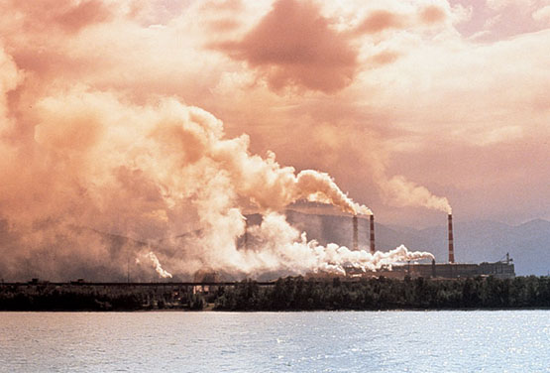
Caminé por muchos lados y sé de lo que hablo. Soy abuela, por eso no debo callar.
Además no hacen falta en el mundo más fábricas de papel. De cada diez bobinas de papel que se producen en el mundo, una se utiliza para impresión de libros, cuadernos, folletos, diarios, recibos, facturas, papel higiénico, papel de uso sanitario y clínico, etc., y nueve para embalaje lujoso de artículos innecesarios que se consumen principalmente en las grandes ciudades del Norte.
Estadísticamente , un ciudadano norteamericano consume cien veces más papel que un uruguayo, pero no lee cien veces más.

Slide 5
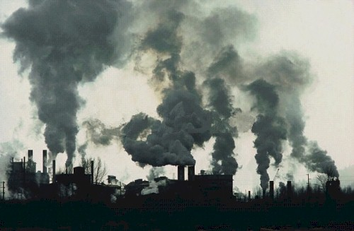
Cada papel grueso, con rebordes dorados y relieves en colores que rodea un regalito suntuario en Oslo o Copenhague, tiene una lágrima de una mamá del tercer mundo cuyo hijo contrajo leucemia por los venenos de las plantas de celulosa.

Slide 6
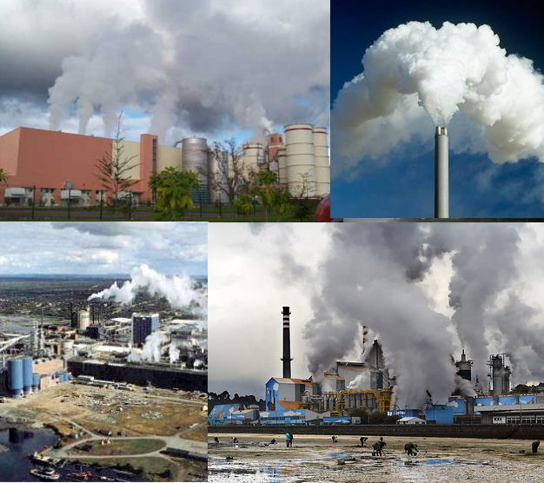
Hay tres tecnologías para separar la celulosa de la lignina en la madera:
a) con cloro elemental. Es la más nociva, existe en varios países inclusive en la Argentina, pero las fábricas que lo emplean son de dimensiones relativamente pequeñas.
b) con dióxido de cloro (tecnología ECF) como la que va a instalar Botnia en Fray Bentos. Es 20% menos contaminante, pero la de Fray Bentos será la más grande de América y por ello contaminará a una escala pavorosa.
c) Libre de todo tipo de cloro (tecnología TCF) que es la más cara y la única con niveles bajos de contaminación.

Slide 7
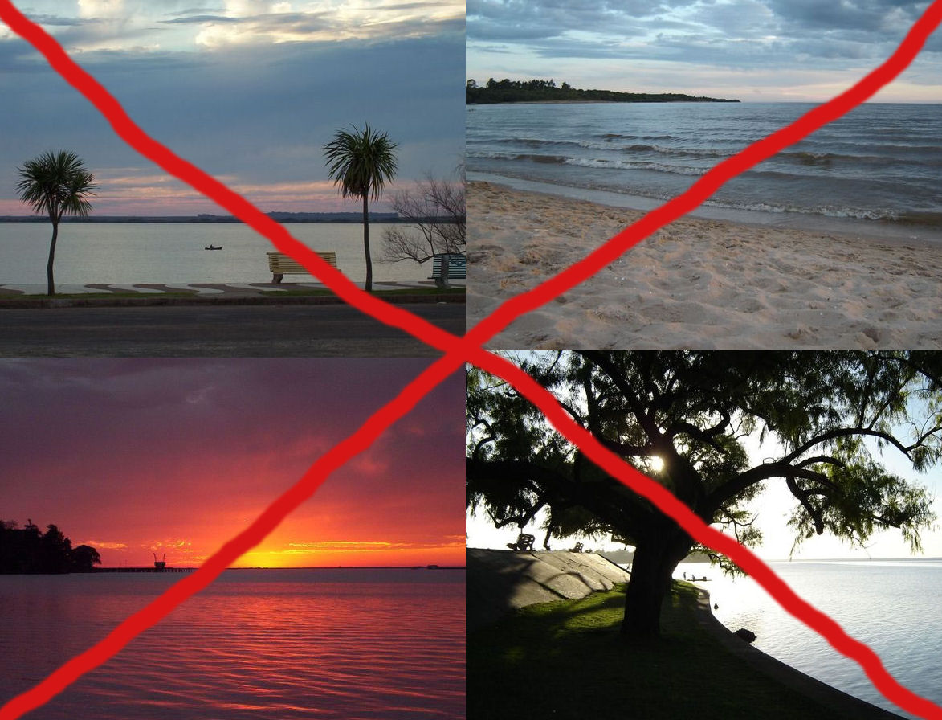
La fábrica de Botnia en Fray Bentos es un crimen de lesa humanidad contra la población uruguaya y entrerriana porque: Toma diariamente del Río Uruguay el mismo volumen de agua que todas las ciudades costeras, vertiendo al río diariamente ese mismo volumen contaminado y a altas temperaturas.
Los niveles de contaminación son acumulativos y los censores para captar impactos ambientales tempranos no existen en la región (los impactos ambientales irreversibles los va a captar la población antes que la DINAMA). Después los 'científicos' a sueldo dirán lo mismo que dicen hoy sobre los agroquímicos en el rancherío de Las Láminas de Bella Unión: 'no hay pruebas de que Botnia sea causante del elevado aumento del cáncer infantil'.

Slide 8

Botnia liquida Las Cañas, Mbopicuá y toda posibilidad de turismo en la zona así como la pesca artesanal que es fuente de trabajo de cientos de compatriotas.

Slide 9
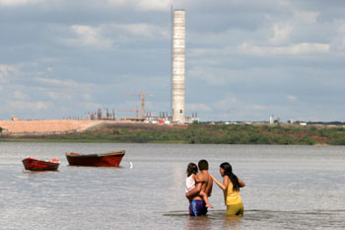
Botnia generará olores nauseabundos permanentes, lluvias ácidas que liquidarán la agricultura y la apicultura después los excedentes contaminantes no declarados 'caerán accidentalmente' en el río (ya están preparados los titulares de los diarios, ¡lo han hecho tantas veces!):
‘TRAGEDIA AMBIENTAL EN EL RIO URUGUAY: las empresas y el gobierno reciben asistencia internacional para mitigar sus impactos: expertos de Finlandia y los Estados Unidos llegaron esta mañana'.

Slide 10
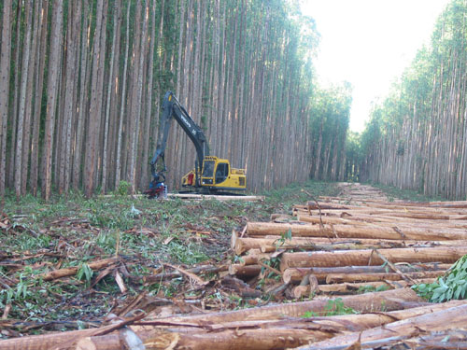
Pero estamos hablando de un monstruo de ochenta manzanas de extensión; la cantidad de monocultivos de eucaliptos sembrados alcanza apenas para dos años de su consumo, y la vida útil de sus instalaciones según dice Faroppa es de 50 años.
Así que una de dos: o se aumenta el área ya invadida de monocultivos (con su secuela de sequía, agroquímicos cancerígenos y trabajo esclavo) o se resiembra con venenos aún más potentes y eucaliptos genéticamente modificados para aguantar las nuevas dosis.

Slide 11
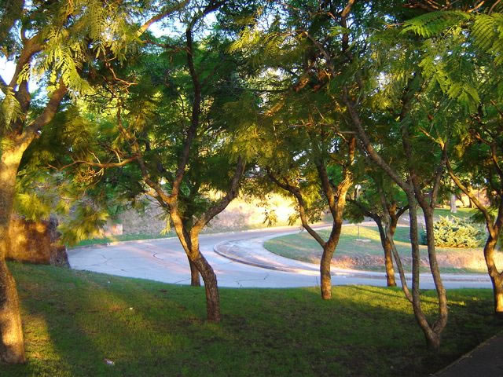
Botnia ayudará a matar el paisaje gaucho de la pradera y las posibilidades de un turismo natural. El agua potable desaparecerá del todo (ya está desapareciendo de las zonas forestadas); y con el Río Uruguay contaminado, habrá que traer camiones cisternas de Tacuarembó con agua potable mientras allá aguanten.

Slide 12
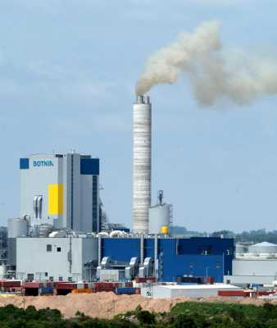
El pronóstico social es tan claro como el ambiental: dos años de bonanza por los puestos en la construcción (eso reactiva temporalmente toda la economía local), un brusco descenso del trabajo al tercer año, pero ya para entonces tras la plata dulce llegó la delincuencia de la región a instalarse, y después la desesperanza y la violencia entre cloacas malolientes.

Slide 13
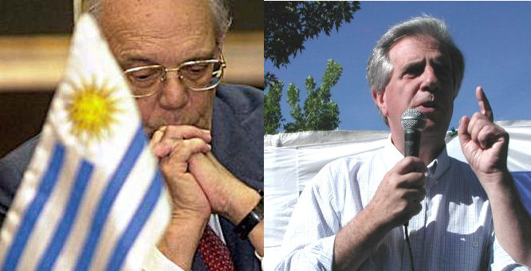
El convenio marco, que firmó el Gobierno del Dr. Batlle con Finlandia y que sigue vigente compromete al Estado uruguayo a resarcir al capital privado finlandés por cualquier alteración de las condiciones sociales o legales que perjudiquen el lucro esperado por dicho capital.
Si se quisiera frenar la expansión del monocultivo, (o sea, si cambiaran las actuales directivas del Gobierno que siguen autorizando la extranjerización de la tierra) habrá que pagar el 'lucro cesante' de Botnia.
Med. Vet. Maria Carolina Grosso Dpto. Anatomía Animal U.N.R.C. (Uruguaya).

Slide 14
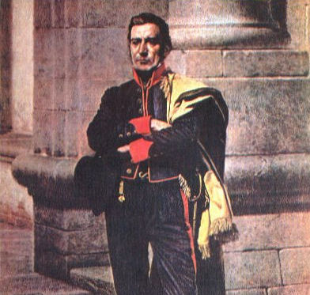
"No venderé el rico patrimonio de los uruguayos al precio de la necesidad".
José Artigas

Slide 15
Desde nuestra orilla ….
Yo una simple Gualeguaychense ….
Digo …
NO A LAS PAPELERAS !!! ,
SI A MI PUEBLO !!!, SI A MI GENTE !!!,
SI AL DERECHO A LA VIDA !!!
GUALEGUAYCHU ESTA DE PIE !!!
Ana

Slide 16
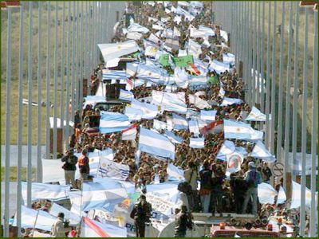
GUALEGUAYCHU DE PIE !!!

